Slide 1
UCP
Introducido por Gustav Karner en 1993
Método de estimación de tamaño de software
Permite obtener el esfuerzo sobre productos de software
Basado en los puntos de Función
Relación entre casos de uso y código
Ofrece la posibilidad de estimar las horas hombres de un P.S
Estima esfuerzos a partir de los casos de uso y actores

Slide 2
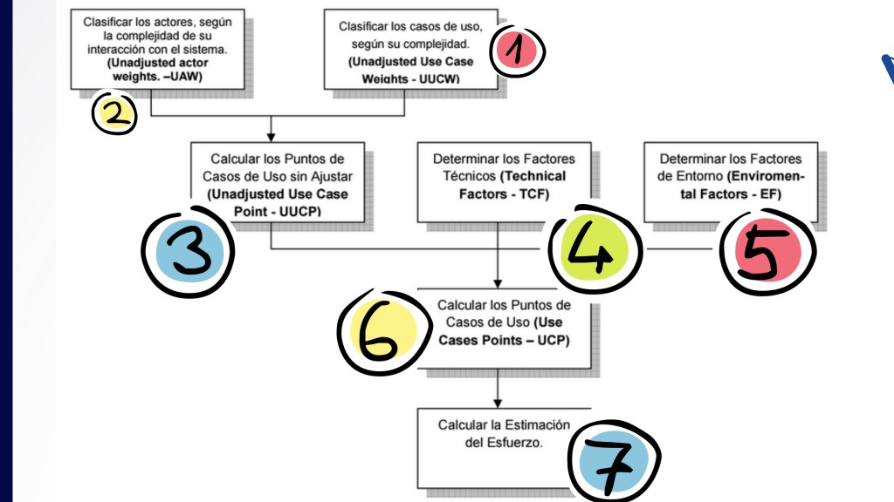
Metodología

Slide 3
Bibliografía
http://www.utim.edu.mx/~svalero/docs/id45.pdf
https://prezi.com/p-fzm1t7nilg/puntos-de-casos-de-uso/

